Slide 1
结构型模式
结构型模式
  结构型模式概述
  结构型模式简介
适配器模式
  模式动机与定义
  模式结构与分析
  模式实例与解析
  模式效果与应用
  模式扩展

Slide 2

结构型模式
结构型模式概述
  结构型模式(Structural Pattern)描述如何将类或者对象结合在一起形成更大的结构，就像搭积木，可以通过简单积木的组合形成复杂的、功能更为强大的结构。

Slide 3
结构型模式
结构型模式概述
  结构型模式可以分为类结构型模式和对象结构型模式：
    类结构型模式关心类的组合，由多个类可以组合成一个更大的系统，在类结构型模式中一般只存在继承关系和实现关系。
    对象结构型模式关心类与对象的组合，通过关联关系使得在一个类中定义另一个类的实例对象，然后通过该对象调用其方法。根据“合成复用原则”，在系统中尽量使用关联关系来替代继承关系，因此大部分结构型模式都是对象结构型模式。

Slide 4
结构型模式
结构型模式简介
  适配器模式(Adapter)
  桥接模式(Bridge)
  组合模式(Composite)
  装饰模式(Decorator)
  外观模式(Facade)
  享元模式(Flyweight)
  代理模式(Proxy)

Slide 5

适配器模式
模式动机

Slide 6
适配器模式
模式动机
  在软件开发中采用类似于电源适配器的设计和编码技巧被称为适配器模式。
  通常情况下，客户端可以通过目标类的接口访问它所提供的服务。有时，现有的类可以满足客户类的功能需要，但是它所提供的接口不一定是客户类所期望的，这可能是因为现有类中方法名与目标类中定义的方法名不一致等原因所导致的。
  在这种情况下，现有的接口需要转化为客户类期望的接口，这样保证了对现有类的重用。如果不进行这样的转化，客户类就不能利用现有类所提供的功能，适配器模式可以完成这样的转化。

Slide 7
适配器模式
模式动机
  在适配器模式中可以定义一个包装类，包装不兼容接口的对象，这个包装类指的就是适配器(Adapter)，它所包装的对象就是适配者(Adaptee)，即被适配的类。
  适配器提供客户类需要的接口，适配器的实现就是把客户类的请求转化为对适配者的相应接口的调用。也就是说：当客户类调用适配器的方法时，在适配器类的内部将调用适配者类的方法，而这个过程对客户类是透明的，客户类并不直接访问适配者类。因此，适配器可以使由于接口不兼容而不能交互的类可以一起工作。这就是适配器模式的模式动机。

Slide 8
适配器模式
模式定义
  适配器模式(Adapter Pattern) ：将一个接口转换成客户希望的另一个接口，适配器模式使接口不兼容的那些类可以一起工作，其别名为包装器(Wrapper)。适配器模式既可以作为类结构型模式，也可以作为对象结构型模式。

Slide 9
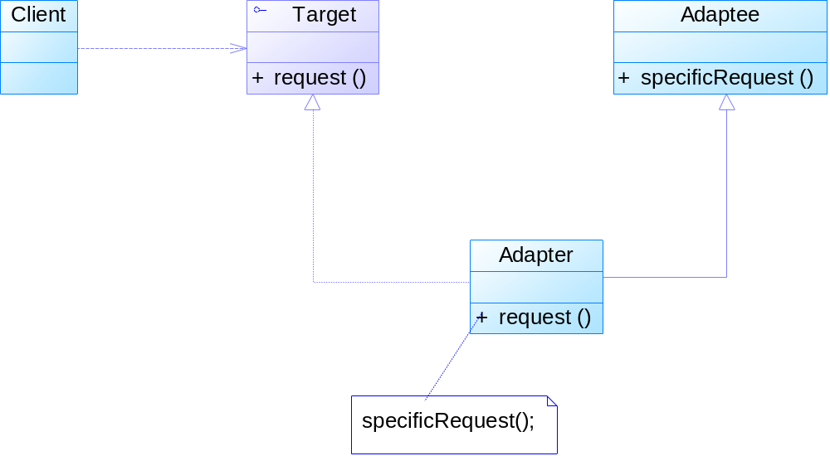
适配器模式
模式结构
  类适配器

Slide 10
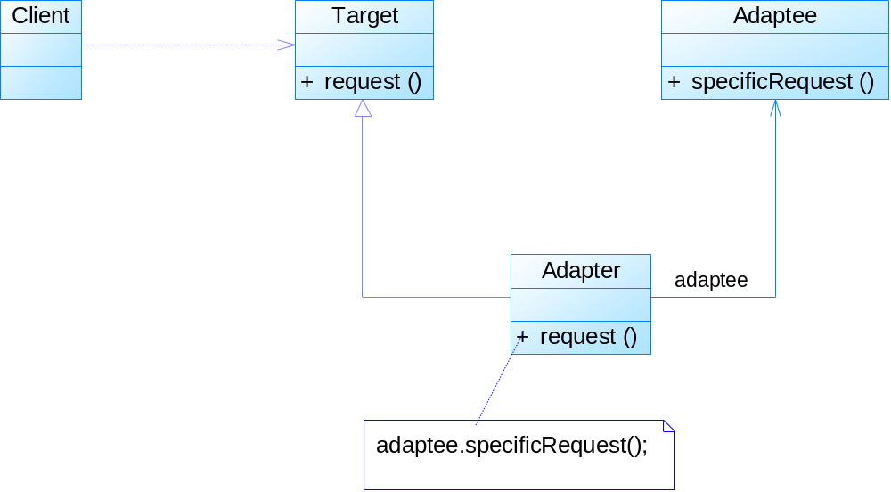
适配器模式
模式结构
  对象适配器

Slide 11
适配器模式
模式结构
  Target：目标抽象类定义客户所需接口，可以是一个抽象类或接口，也可以是具体类
  Adapter：适配器类可以调用另一个接口，作为一个转换器，对Adaptee和Target进行适配，适配器类是适配器模式的核心，在对象适配器中，它通过继承Target并关联一个Adaptee对象使二者产生联系
  Adaptee：适配者类即被适配的角色，它定义了一个已经存在的接口，这个接口需要适配，适配者类一般是一个具体类，包含了客户希望使用的业务方法，在某些情况下可能没有适配者类的源代码
  Client：客户类

Slide 12

适配器模式
模式分析
  典型的类适配器代码：
public class Adapter extends Adaptee implements Target { public void request() { specificRequest(); } }

Slide 13
适配器模式
模式分析
  典型的对象适配器代码：
public class Adapter extends Target { private Adaptee adaptee; public Adapter(Adaptee adaptee) { this.adaptee=adaptee; } public void request() { adaptee.specificRequest(); } }

Slide 14
适配器模式
适配器模式实例与解析
  实例一：仿生机器人
    现需要设计一个可以模拟各种动物行为的机器人，在机器人中定义了一系列方法，如机器人叫喊方法cry()、机器人移动方法move()等。如果希望在不修改已有代码的基础上使得机器人能够像狗一样叫，像狗一样跑，使用适配器模式进行系统设计。

Slide 15
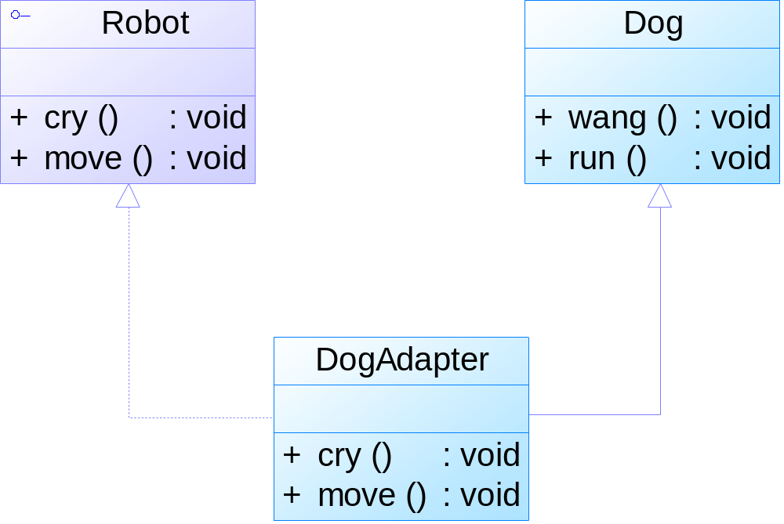
适配器模式
适配器模式实例与解析
  实例一：仿生机器人

Slide 16

适配器模式
适配器模式实例与解析
  实例一：仿生机器人
    参考代码 (sample01)
演示……

Slide 17
适配器模式
适配器模式实例与解析
  实例二：加密适配器
    某系统需要提供一个加密模块，将用户信息（如密码等机密信息）加密之后再存储在数据库中，系统已经定义好了数据库操作类。为了提高开发效率，现需要重用已有的加密算法，这些算法封装在一些由第三方提供的类中，有些甚至没有源代码。使用适配器模式设计该加密模块，实现在不修改现有类的基础上重用第三方加密方法。

Slide 18
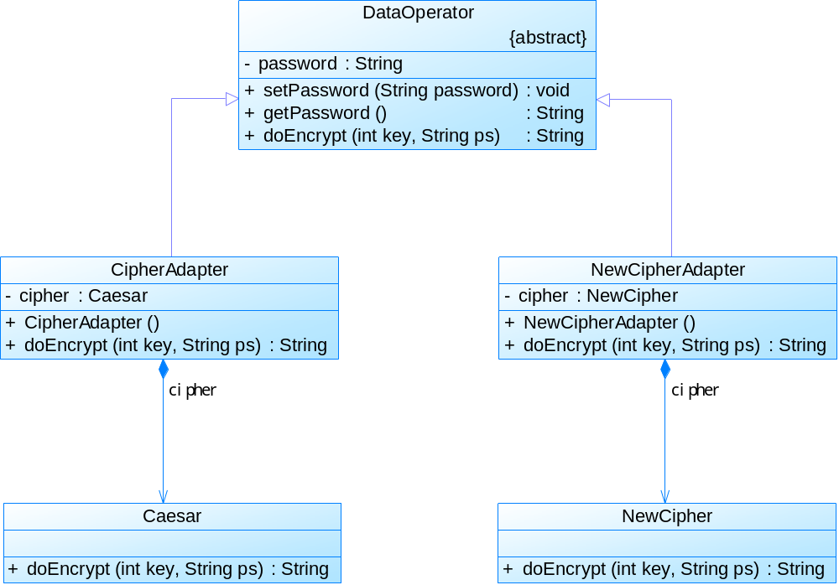
适配器模式
适配器模式实例与解析
  实例二：加密适配器

Slide 19
适配器模式
适配器模式实例与解析
  实例二：加密适配器
    参考代码 (sample02)
演示……

Slide 20
适配器模式
模式优缺点
  适配器模式的优点
    将目标类和适配者类解耦，通过引入一个适配器类来重用现有的适配者类，而无须修改原有代码。
    增加了类的透明性和复用性，将具体的实现封装在适配者类中，对于客户端类来说是透明的，而且提高了适配者的复用性。
    灵活性和扩展性都非常好，通过使用配置文件，可以很方便地更换适配器，也可以在不修改原有代码的基础上增加新的适配器类，完全符合“开闭原则”。

Slide 21
适配器模式
模式优缺点
  类适配器模式还具有如下优点：
    由于适配器类是适配者类的子类，因此可以在适配器类中置换一些适配者的方法，使得适配器的灵活性更强。
  类适配器模式的缺点如下：
    对于Java、C#等不支持多重继承的语言，一次最多只能适配一个适配者类，而且目标抽象类只能为抽象类，不能为具体类，其使用有一定的局限性，不能将一个适配者类和它的子类都适配到目标接口。

Slide 22
适配器模式
模式优缺点
  对象适配器模式还具有如下优点：
    一个对象适配器可以把多个不同的适配者适配到同一个目标，也就是说，同一个适配器可以把适配者类和它的子类都适配到目标接口。
  对象适配器模式的缺点如下：
    与类适配器模式相比，要想置换适配者类的方法就不容易。如果一定要置换掉适配者类的一个或多个方法，就只好先做一个适配者类的子类，将适配者类的方法置换掉，然后再把适配者类的子类当做真正的适配者进行适配，实现过程较为复杂。

Slide 23
适配器模式
模式适用环境
  在以下情况下可以使用适配器模式：
    系统需要使用现有的类，而这些类的接口不符合系统的需要。
    想要建立一个可以重复使用的类(适配器类)，用于与一些彼此之间没有太大关联的一些类(目标类和适配者类)，包括一些可能在将来引进的类(适配者类的子类)一起工作。

Slide 24
适配器模式
模式应用
  (1) Sun公司在1996年公开了Java语言的数据库连接工具JDBC，JDBC使得Java语言程序能够与数据库连接，并使用SQL语言来查询和操作数据。JDBC给出一个客户端通用的抽象接口，每一个具体数据库引擎（如SQL Server、Oracle、MySQL等）的JDBC驱动软件都是一个介于JDBC接口和数据库引擎接口之间的适配器软件。抽象的JDBC接口和各个数据库引擎API之间都需要相应的适配器软件，这就是为各个不同数据库引擎准备的驱动程序。

Slide 25
适配器模式
模式应用
  (2)在JDK类库中也定义了一系列适配器类，如在com.sun.imageio.plugins.common包中定义的InputStreamAdapter类，用于包装ImageInputStream接口及其子类对象。
public class InputStreamAdapter extends InputStream { ImageInputStream stream; public InputStreamAdapter(ImageInputStream stream) { super(); this.stream = stream; } public int read() throws IOException { return stream.read(); } public int read(byte b[], int off, int len) throws IOException { return stream.read(b, off, len); } }

Slide 26
适配器模式
模式扩展
  默认适配器模式(Default Adapter Pattern)或缺省适配器模式
    当不需要全部实现接口提供的方法时，可先设计一个抽象类实现接口，并为该接口中每个方法提供一个默认实现（空方法），那么该抽象类的子类可有选择地覆盖父类的某些方法来实现需求，它适用于一个接口不想使用其所有的方法的情况。因此也称为单接口适配器模式。

Slide 27
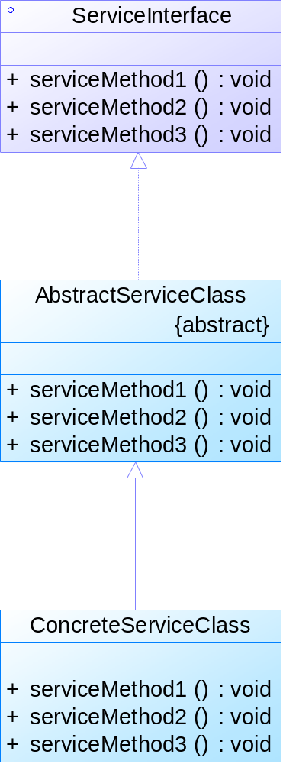
适配器模式
模式扩展
  默认适配器模式
    适配者接口
    默认适配器类
    具体业务类

Slide 28
适配器模式
模式扩展
  适配者接口是一个接口，通常在该接口中声明了大量的方法。
  默认适配器类是缺省适配器模式的核心类，使用空方法的形式实现了在ServiceInterface接口中声明的方法。通常将它定义为抽象类，因为对它进行实例化没有任何意义。
  具体业务类是缺省适配器类的子类，在没有引入适配器之前，它需要实现适配者接口，因此需要实现在适配者接口中定义的所有方法，而对于一些无须使用的方法也不得不提供空实现。在有了缺省适配器之后，可以直接继承该适配器类，根据需要有选择性地覆盖在适配器类中定义的方法。

Slide 29
适配器模式
模式扩展
  在JDK类库的事件处理包java.awt.event中广泛使用了缺省适配器模式，如WindowAdapter、KeyAdapter、MouseAdapter等。我们以处理窗口事件为例进行说明：
  在Java语言中，一般我们可以使用两种方式来实现窗口事件处理类，一种是通过实现WindowListener接口，另一种是通过继承WindowAdapter适配器类。
  如果是使用第一种方式，直接实现WindowListener接口，事件处理类需要实现在该接口中定义的七个方法，而对于大部分需求可能只需要实现一两个方法，但由于语言特性我们不得不为其他方法也提供一个简单的实现（通常是空实现），这给使用带来了麻烦。

Slide 30
适配器模式
模式扩展
  这时使用缺省适配器模式就可以很好地解决这一问题，在JDK中提供了一个适配器类 WindowAdapter来实现WindowListener接口，该适配器类为接口中的每一个方法都提供了一个空实现，此时事件处理类可以继承WindowAdapter类，而无须再为接口中的每个方法都提供实现。

Slide 31
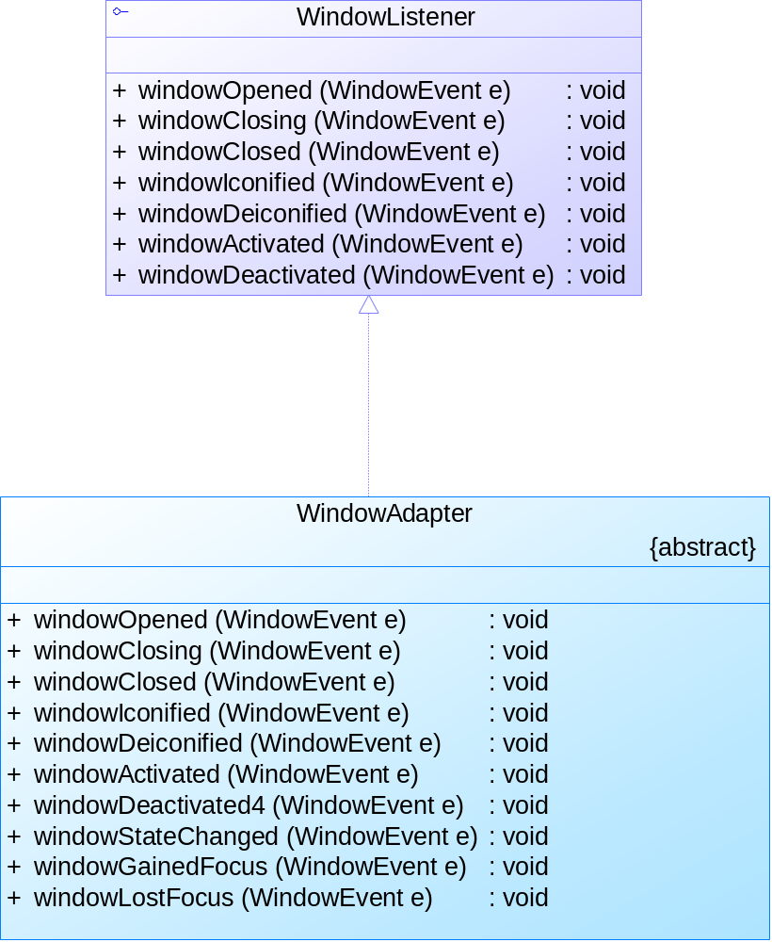
适配器模式
模式扩展
  默认适配器模式

Slide 32
适配器模式
模式扩展
  双向适配器
    在对象适配器的使用过程中，如果在适配器中同时包含对目标类和适配者类的引用，适配者可以通过它调用目标类中的方法，目标类也可以通过它调用适配者类中的方法，那么该适配器就是一个双向适配器。

Slide 33
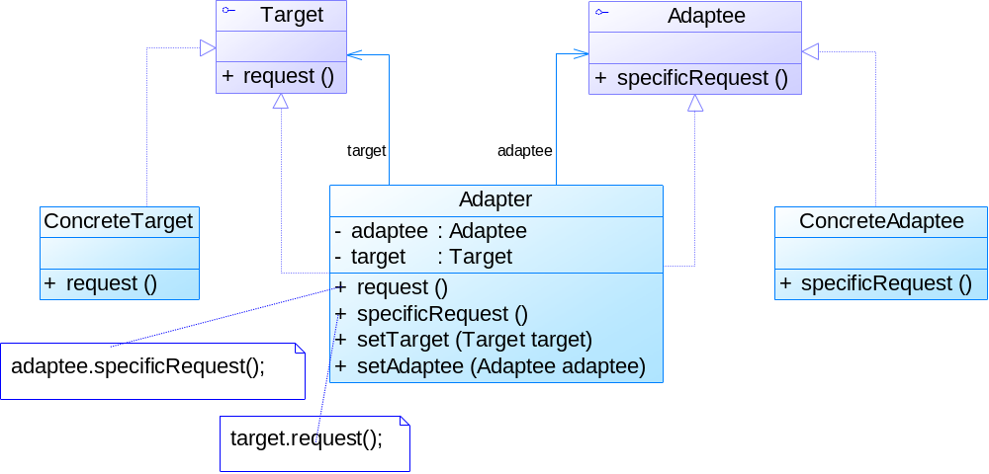
适配器模式
模式扩展
  双向适配器

Slide 34
小结
结构型模式描述如何将类或者对象结合在一起形成更大的结构。
适配器模式用于将一个接口转换成客户希望的另一个接口，适配器模式使接口不兼容的那些类可以一起工作，其别名为包装器。适配器模式既可以作为类结构型模式，也可以作为对象结构型模式。
适配器模式包含四个角色：目标抽象类定义客户要用的特定领域的接口；适配器类可以调用另一个接口，作为一个转换器，对适配者和抽象目标类进行适配，它是适配器模式的核心；适配者类是被适配的角色，它定义了一个已经存在的接口，这个接口需要适配；在客户类中针对目标抽象类进行编程，调用在目标抽象类中定义的业务方法。
在类适配器模式中，适配器类实现了目标抽象类接口并继承了适配者类，并在目标抽象类的实现方法中调用所继承的适配者类的方法；在对象适配器模式中，适配器类继承了目标抽象类并定义了一个适配者类的对象实例，在所继承的目标抽象类方法中调用适配者类的相应业务方法。

Slide 35
小结
适配器模式的主要优点是将目标类和适配者类解耦，增加了类的透明性和复用性，同时系统的灵活性和扩展性都非常好，更换适配器或者增加新的适配器都非常方便，符合“开闭原则”；类适配器模式的缺点是适配器类在很多编程语言中不能同时适配多个适配者类，对象适配器模式的缺点是很难置换适配者类的方法。
适配器模式适用情况包括：系统需要使用现有的类，而这些类的接口不符合系统的需要；想要建立一个可以重复使用的类，用于与一些彼此之间没有太大关联的一些类一起工作。

